Slide 1

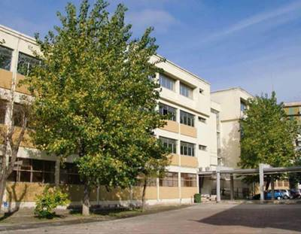
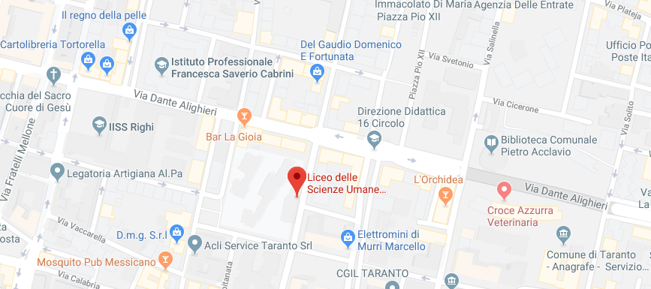


Slide 2


Slide 3
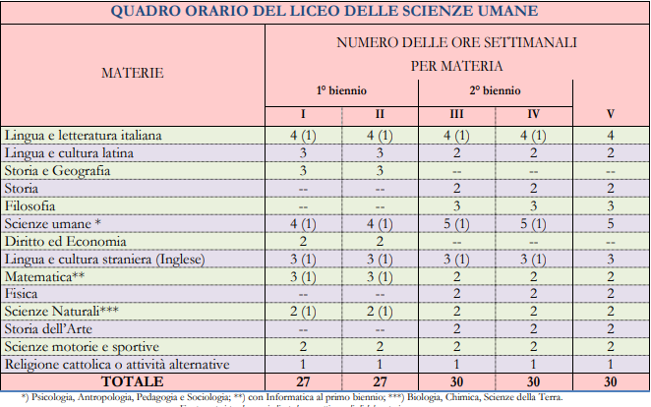
Liceo delle scienze umane
Settimana corta

Slide 4
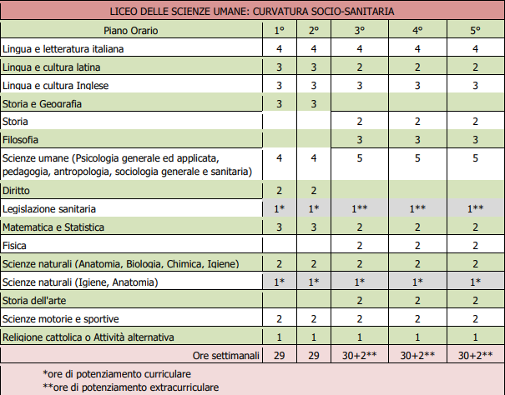
Liceo delle scienze umane curvatura socio-sanitaria
Settimana corta

Slide 5
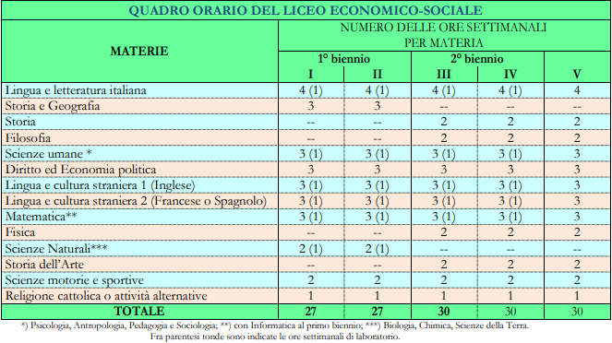
Liceo economico sociale
Settimana corta

Slide 6
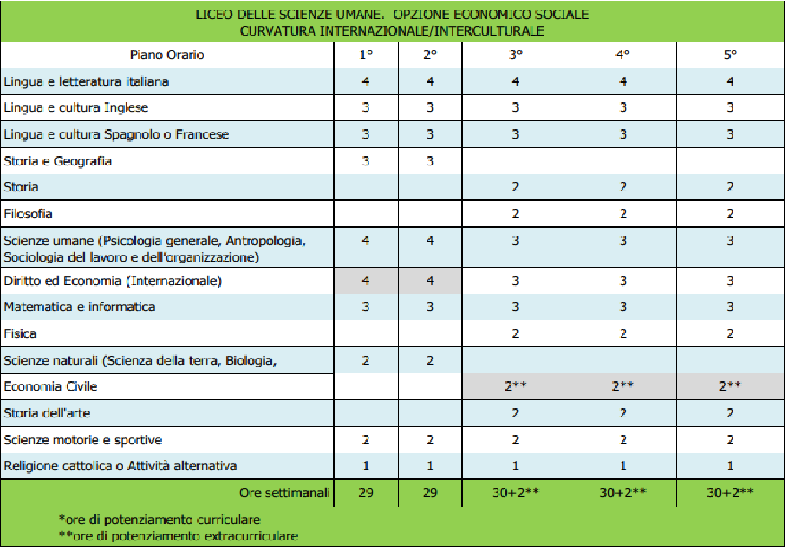
Liceo economico sociale curvatura internazionale/interculturale
Settimana corta

Slide 7

Progetto «CLASSI SENZA AULE»
Al suono di ogni campanella, sono gli studenti a spostarsi da un’aula all’altra.
Ogni classe infatti non ha più un’aula propria, ma ogni docente ha un laboratorio attrezzato sulla base delle esigenze di ogni disciplina.
Nei corridoi ogni alunno avrà il suo armadietto personale, un punto di appoggio e di interscambio tra una lezione e l'altra.

Slide 8
Partecipa
alle nostre attività
di Orientamento

Slide 9
VIRTUAL OPEN DAYS
-12, 19 DICEMBRE 2021
-16, 23, 30 GENNAIO 2022
ORE 10:00-12:00
Collegatevi al link
https://meet.google.com/fjq-sede-upu

Slide 10
SPORTELLO TELEFONICO
A partire dal 16 novembre, ogni martedì e giovedì, dalle ore 15:15 alle 17:15, potrete ricevere informazioni telefonando al seguente recapito telefonico:
099 37 44 92

Slide 11
STAGES
PSICO-STAGE LATINO-STAGE
-13 DICEMBRE -2 DICEMBRE
-17 e 24 GENNAIO -13 e 20 GENNAIO
DIRITTO-STAGE MAT-STAGE
-15 DICEMBRE 21 e 28 GENNAIO
-12 e 26 GENNAIO
ORE 16:00-17:00

Slide 12
Grazie a tutti per l’attenzione.
A presto!

Slide 13



Contatti:
099/374492
www. liceovittorino.edu.it
tapm020008@istruzione.it prof.dellatorregiuseppina@liceovittorino.edu.it
https://www.facebook.com/liceovittorino.edu.it/
https://www.facebook.com/groups/OrientamentoLiceoVittorino

